Slide 1
培优微课 一元强酸(碱)与一元弱酸(碱)的性质比较及稀释图像
21

Slide 2

一、一元强酸(如盐酸)与一元弱酸(如CH₃COOH)的比较
1.相同物质的量浓度、相同体积盐酸与醋酸溶液的比较
比较项目 酸 | c_{平}(H＋) | pH | 中和碱的能力 | 与活泼金属反应产生H₂的量 | 开始与金属反应的速率
盐酸 | 大 | 小 | 相同 | 相同 | 大
醋酸溶液 | 小 | 大 |  |  | 小

Slide 3
2.相同pH、相同体积盐酸与醋酸溶液的比较
比较项目 酸 | c_{平}(H＋) | c_{平}(酸) | 中和碱的能力 | 与足量活泼金属反应产生H₂的量 | 开始与金属反应的速率
盐酸 | 相同 | 小 | 小 | 少 | 相同
醋酸溶液 |  | 大 | 大 | 多

Slide 4

1.常温下，有体积相同的四种溶液：①pH＝2的CH₃COOH溶液；②pH＝2的盐酸；③0.01 mol/L的醋酸溶液；④0.01 mol/L的盐酸，下列说法正确的是( )
D
A.把四种溶液稀释到相同pH，所需水的体积：①>②＝④＝③
B.四种溶液中和氢氧化钠的能力：①＝②＝④>③
C.与镁条反应的起始速率的大小关系为：①>②＝④>③
D.与镁条反应生成相同体积的氢气所需的时间为①<②＝④<③

Slide 5
2.(2024·沈阳联合体月考)常温下，有关下列4种溶液的叙述中错误的是( )
A
编号 | ① | ② | ③ | ④
溶液 | 氨水 | 氢氧化钠溶液 | 醋酸 | 盐酸
pH | 11 | 11 | 3 | 3
A.温度下降10 ℃，四种溶液的pH均不变
B.在溶液①②中分别加入适量的氯化铵晶体，两种溶液的pH均减小
C.等体积的③、④溶液分别与足量锌反应，生成H₂的量：④<③
D.将溶液①④等体积混合，所得溶液中显碱性

Slide 6
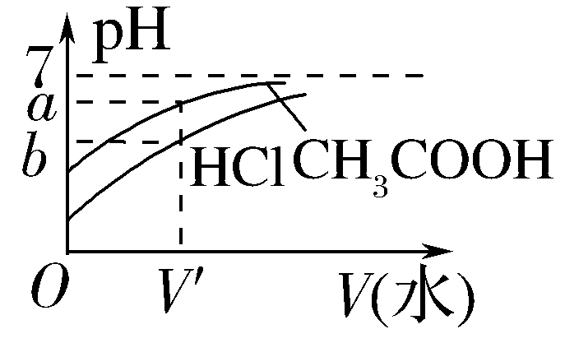
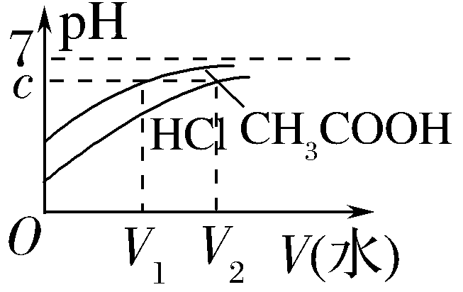
二、一元强酸(如盐酸)与一元弱酸(如CH₃COOH)稀释图像比较
1.相同体积、相同浓度的盐酸、醋酸
加水稀释相同的倍数，醋酸的pH大 | 加水稀释到相同的pH，盐酸加入的水多

Slide 7
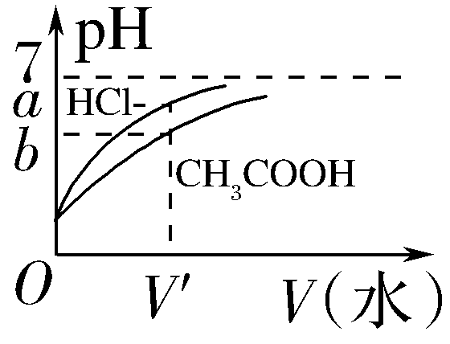
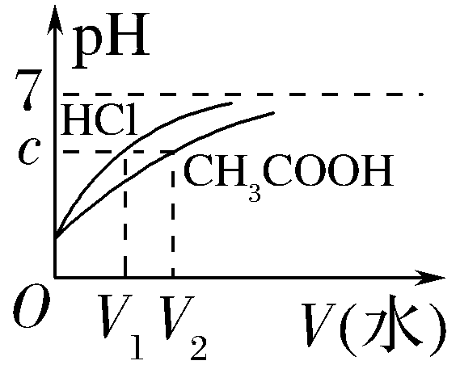
2.相同体积、相同pH的盐酸、醋酸
加水稀释相同的倍数，盐酸的pH大 | 加水稀释到相同的pH，醋酸加入的水多

Slide 8
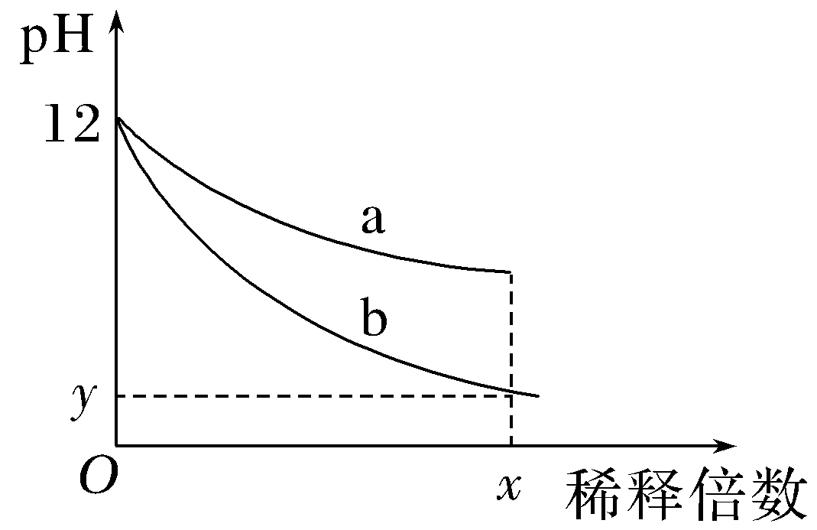
1.(2023·聊城一中期中)常温下，稀释pH均为12的NaOH溶液和氨水时pH的变化如图所示，下列说法错误的是( )
B
A.曲线a表示氨水
B.稀释之前，两溶液浓度相等
C.若x＝10³，则y＝9
D.稀释之前，等体积的两溶液中和相同浓度盐酸的能力：NaOH溶液<氨水

Slide 9
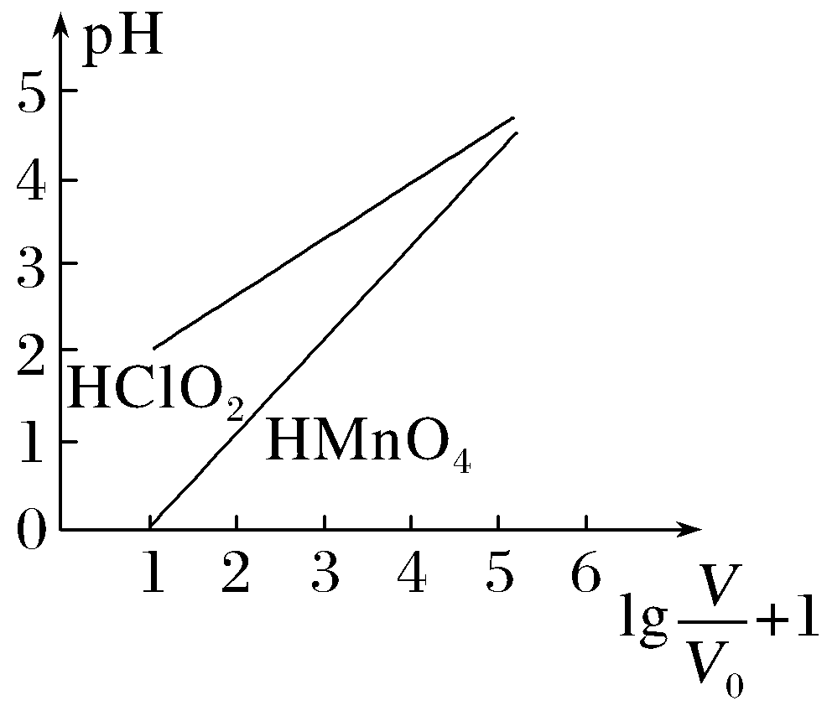
C

